Slide 1

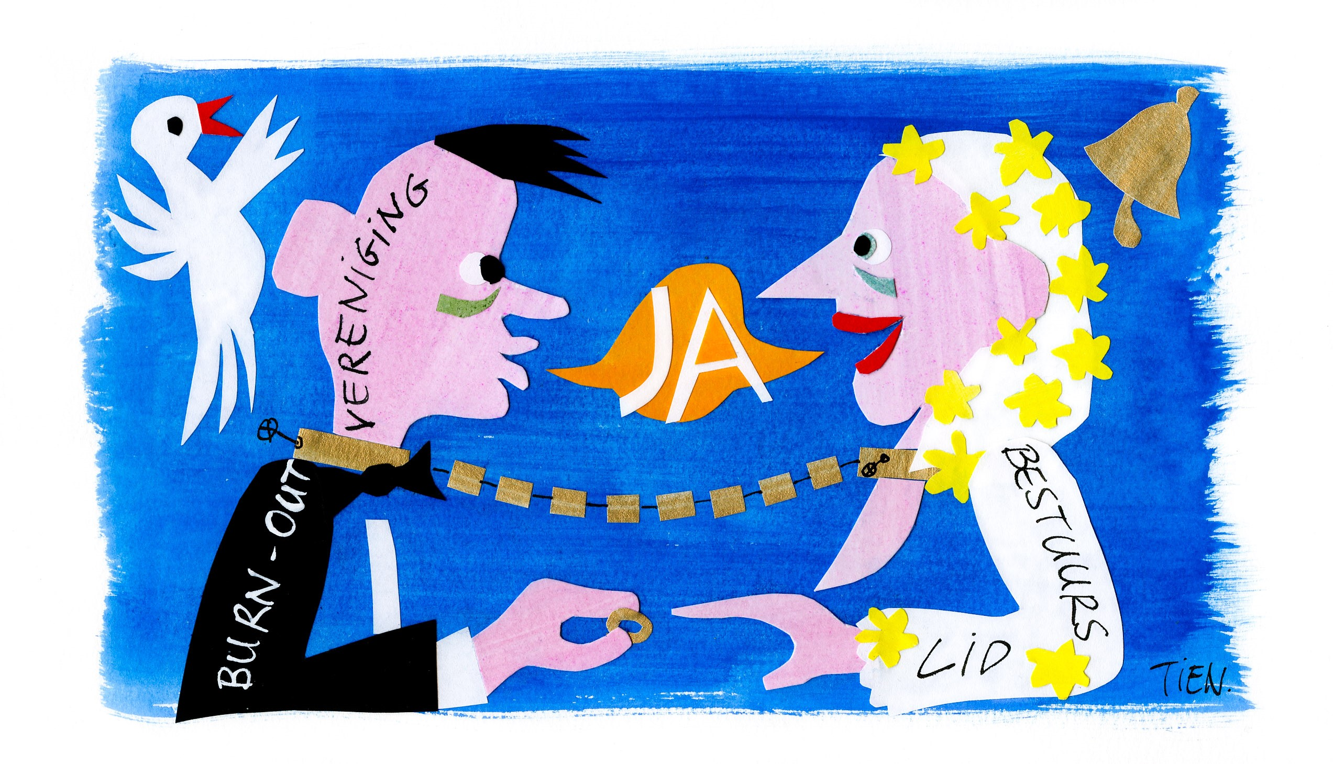
Alice in vrijwilligersland
tussen droom en werkelijkheid

Slide 2

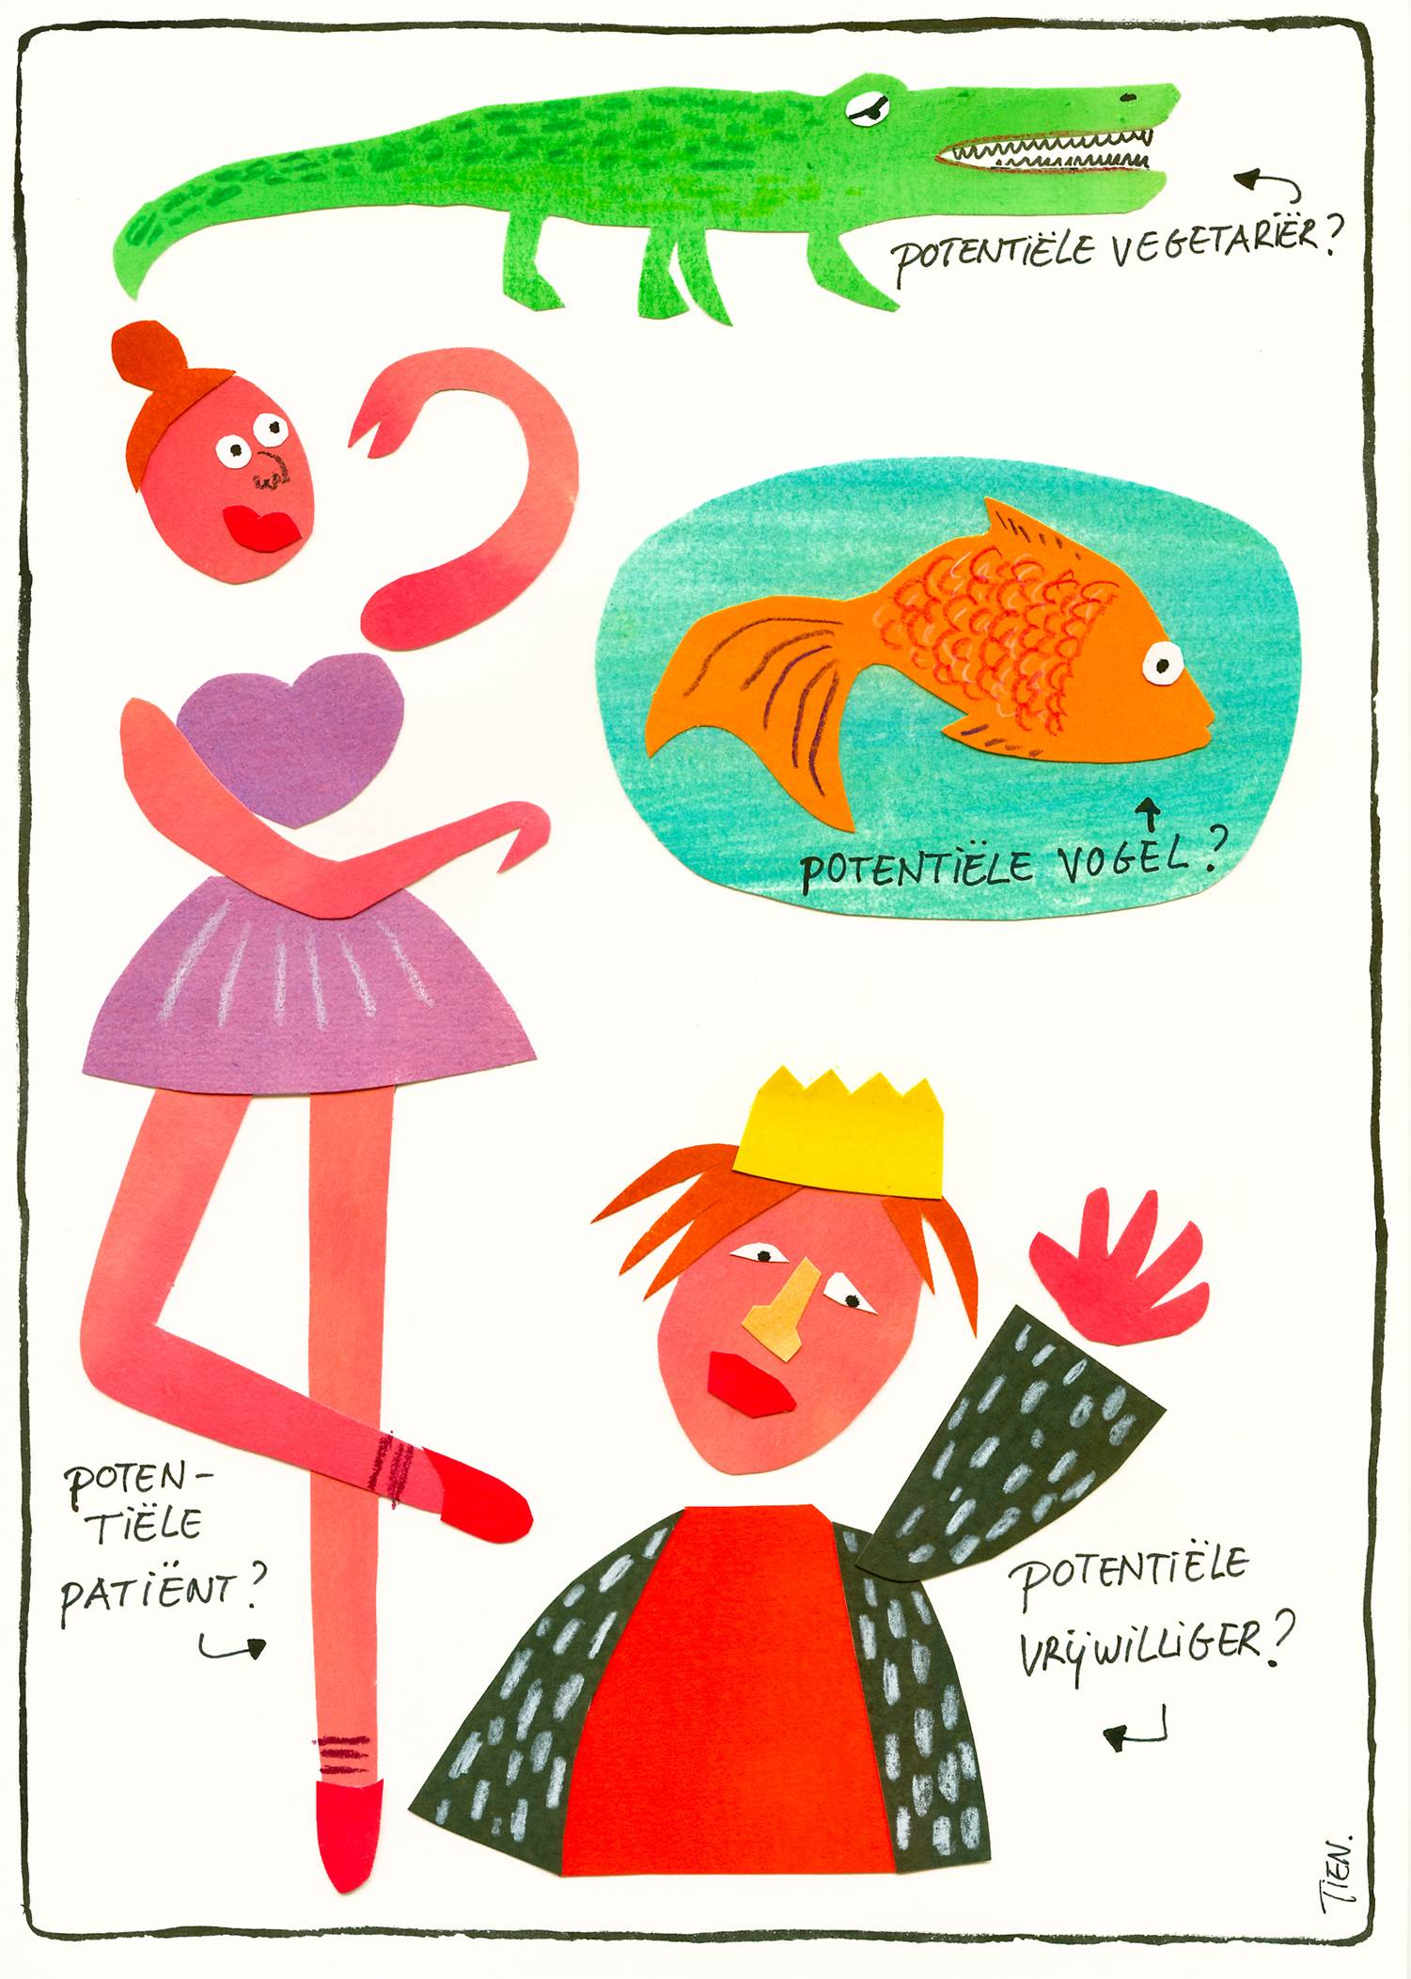
PGOsupport
Jolanda van Dijk
Adviseur organisatieontwikkeling
06-38 949 836
J.vandijk@pgosupport.nl
www.pgosupport.nl
Illustraties: https://www.tienstekenlab.nl/

Slide 3
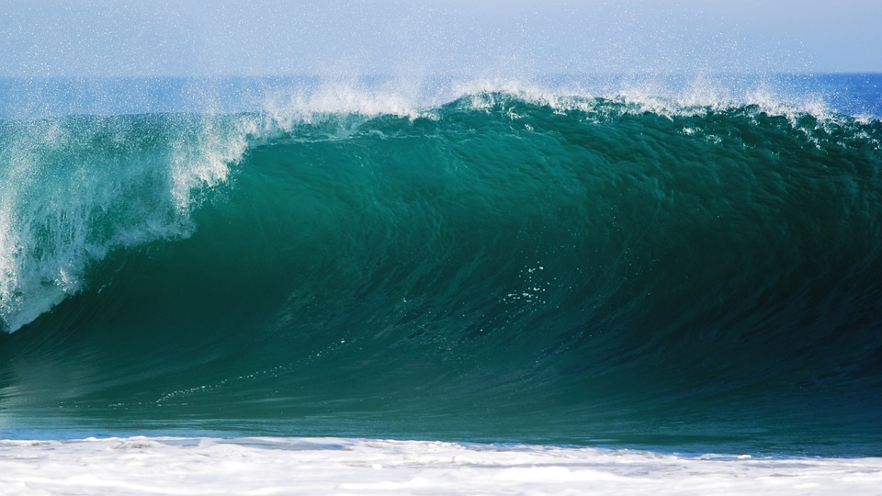
Klotst de vrijwillige energie over 10 jaar ook bij jullie tegen de plinten?

Slide 4
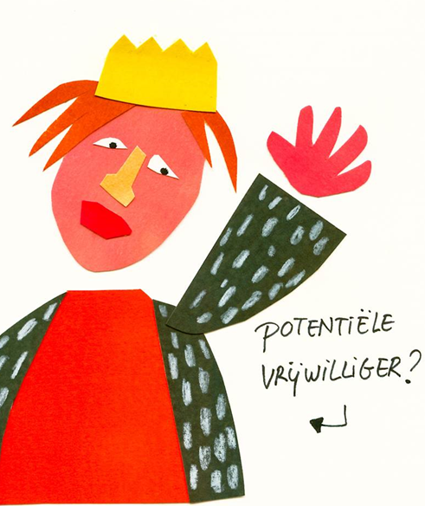
‘Kunt u mij misschien zeggen welke kant ik uit moet gaan?’
‘Dat hangt er nogal van af waar je heen wilt,’ zei de Kat.
‘O, je komt zeker wel ergens’, zei de Kat, ‘als je maar lang genoeg loopt.’
Alice in Wonderland, Lewis Carroll

Slide 5

Waarden van vrijwilligerswerk*
Geloofwaardigheid
Draagvlak
Diversiteit
Nabijheid
Bron van feedback
Innovatie
Goodwill
*Philine van Overbeeke. The Value of Volunteers, august 2017
https://www.researchgate.net/publication/319331125

Slide 6

Toekomstbestendige aspecten*
Zichtbaarheid
Imago
Kloof
Taken
Samenwerking met andere partijen
*De patiëntenorganisatie van morgen. 2017.Kickstart onderzoek i.o.v PGOsupport door Buiter, Oosting, Scheper en de Vries

Slide 7
Matrix toekomst/waarden |  | Waarden vrijwilligerswerk
 |  | Innovatie | Nabijheid | Diversiteit | Feedback | Geloofwaardigheid | Draagvlak | Goodwill
Aspecten voor toekomstbestendigheid | Externe contacten Houd contact met de buitenwereld, met andere stakeholders. Nu: teveel naar binnen gericht.
 | Taakgerichtheid Zorg voor concrete taken, afgebakend met een einde. Nu: vrijwilligerswerk voor het leven.
 | (generatie)kloof Verschillende levensfasen erkennen en ruimte. Nu: De grootste groep maakt de dienst uit.
 | Imago Waar willen mensen in de toekomst bijhoren? Nu: stoffig en oubollig, gedateerd en ‘club van zieke mensen’
 | Zichtbaarheid Betekenis van organisatie is helder. Nu: bekend bij een kleine groep mensen.

Slide 8
PGOsupport
Jolanda van Dijk
Adviseur organisatieontwikkeling
06-38 949 836
J.vandijk@pgosupport.nl
www.pgosupport.nl
Illustraties: https://www.tienstekenlab.nl/

